Slide 1

CUỘC THI HỌC THUẬT “KHOA HỌC - SÁNG TẠO - CÔNG NGHỆ LẦN 1” KHOA CÔNG NGHỆ THÔNG TIN NĂM 2022 ĐỀ TÀI: NGHIÊN CỨU NHU CẦU THEO DÕI VỊ TRÍ – SỨC KHỎE NGƯỜI THÂN VÀ GIẢI PHÁP “HỘP ĐEN - VÒNG TAY THÔNG MINH” TRONG TRƯỜNG HỢP NGƯỜI THÂN CỦA CHÚNG TA CẦN SỰ HỖ TRỢ KHẨN CẤP
LĨNH VỰC NGHIÊN CỨU: Kỹ thuật Công nghệ
CHUYÊN NGÀNH: Điện tử Viễn thông

Slide 2
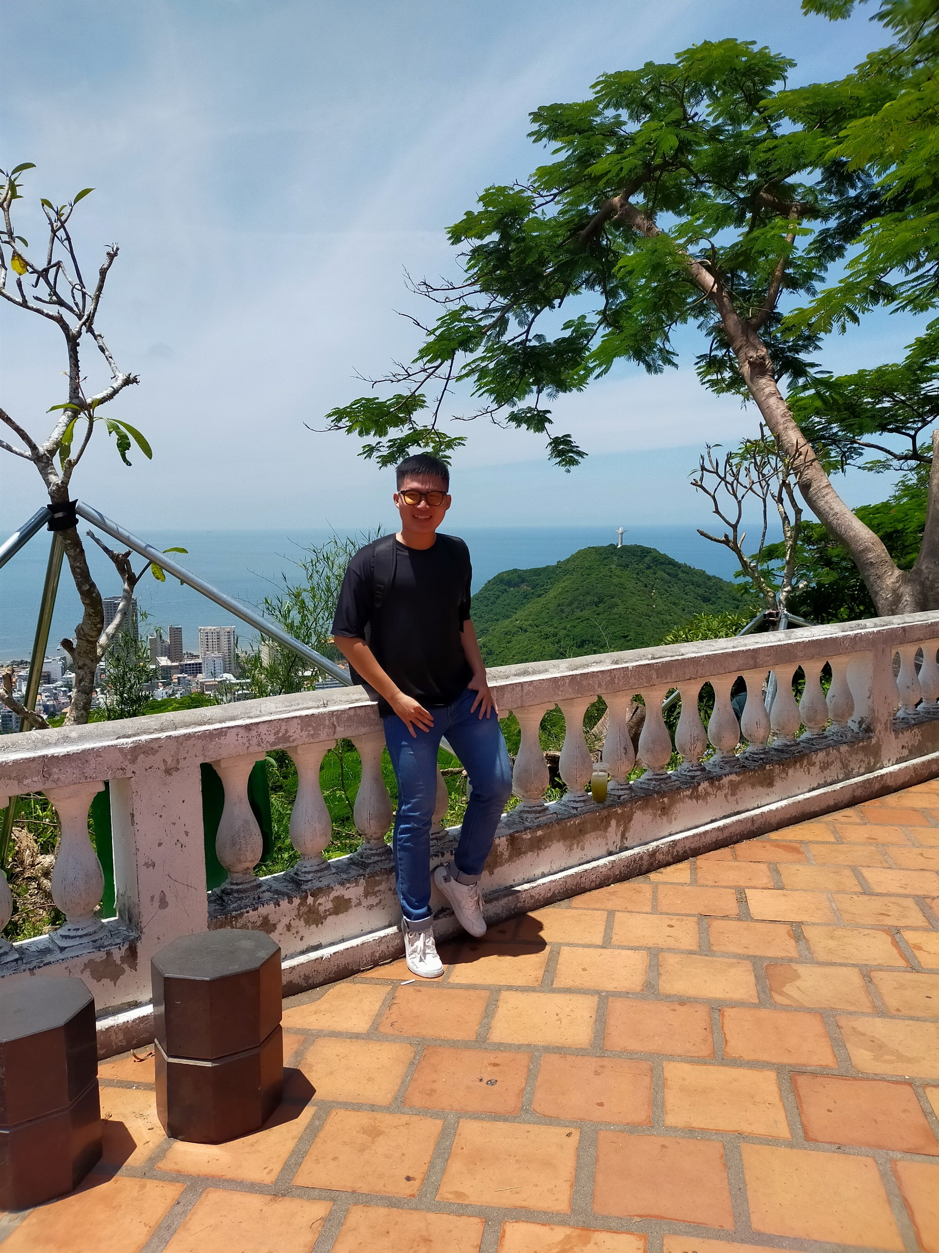

TÁC GIẢ THỰC HIỆN
2
Huỳnh Tăng Thiện Phát
DV20B
Trương Quang Bảo Khanh
TD20B

Slide 3
NỘI DUNG BÁO CÁO
01
02
03
3
TỔNG QUAN SƠ LƯỢC VỀ CÔNG TRÌNH
PHƯƠNG PHÁP NGHIÊN CỨU VÀ KẾT QUẢ ĐẠT ĐƯỢC
KẾT LUẬN – HƯỚNG PHÁT TRIỂN

Slide 4
01
TỔNG QUAN VỀ CÔNG TRÌNH
4
1.1. Mở đầu – Tính cấp thiết
Hiện tượng mất tích hoặc thất lạc người thân - bạn bè hoặc những trường hợp đột quỵ gây chết người không còn là điều quá mới mẻ trong xã hội ngày nay.
Nguyên nhân:
Trong gia đình có người mắc bệnh Alzheimer (Hội chứng suy giảm trí nhớ);
Đi vào những nơi hẻo lánh và gặp nạn;
Người lớn tuổi có các bệnh lý về tim mạch…
Như vậy, việc sở hữu một thiết bị công nghệ hiện đại, đơn giản sẽ giải quyết được những vấn đề nêu trên.

Slide 5
01
TỔNG QUAN VỀ CÔNG TRÌNH
5
1.2. Mục tiêu công trình
Việc tham gia cuộc thi lần này là cơ hội để nhóm nghiên cứu tìm hiểu, thiết kế hệ thống IoT định vị, đo nhịp tim SpO2, sử dụng Blynk IoT, ứng dụng công thức toán Haversine…
Phải nghiên cứu thành công một thiết bị ứng dụng hệ thống IoT nhằm phát ra tín hiệu cảnh báo cũng như cầu cứu người thân khi bản thân người dùng gặp sự cố.

Slide 6

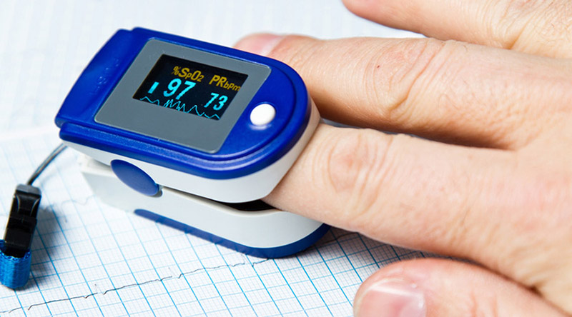
Nhịp tim của người bình thường sẽ rơi vào khoảng 60-100 nhịp/phút. Các chuyên gia cho rằng một trái tim khỏe mạnh sẽ có nhịp đập từ 60- 80 nhịp/phút.
6
02
PHƯƠNG PHÁP NGHIÊN CỨU VÀ KẾT QUẢ ĐẠT ĐƯỢC
2.1. Nhịp đập tim (BPM) và nồng độ oxi trong máu (SpO2)
Chỉ số SpO2 được xem là một trong những dấu hiệu sinh tồn của cơ thể, bên cạnh các dấu hiệu khác là nhiệt độ, mạch đập, nhịp thở và huyết áp.
Khi cơ thể bị thiếu oxy máu (SpO2), các cơ quan như tim, gan, não,... sẽ nhanh chóng phải chịu những tác động tiêu cực.
Đối với những bệnh nhân mắc các bệnh liên quan đến tim mạch, hô hấp,… Việc theo dõi chỉ số BPM và SpO2 24/24 là điều rất cần thiết.

Slide 7
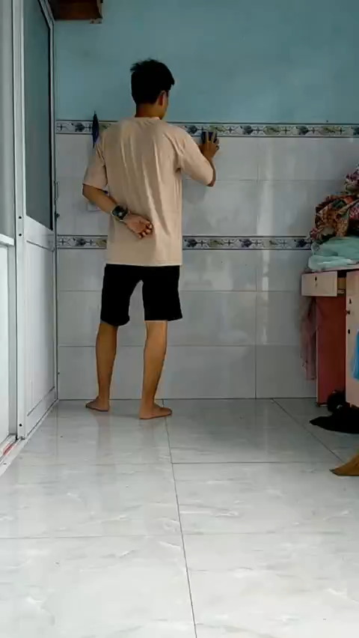
NHU CẦU THỰC TIỄN
7

Slide 8
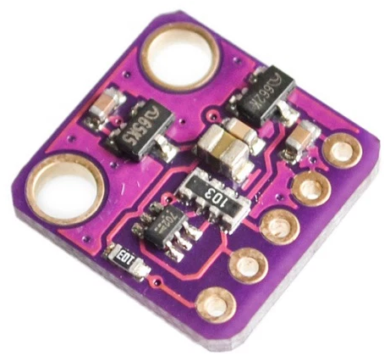
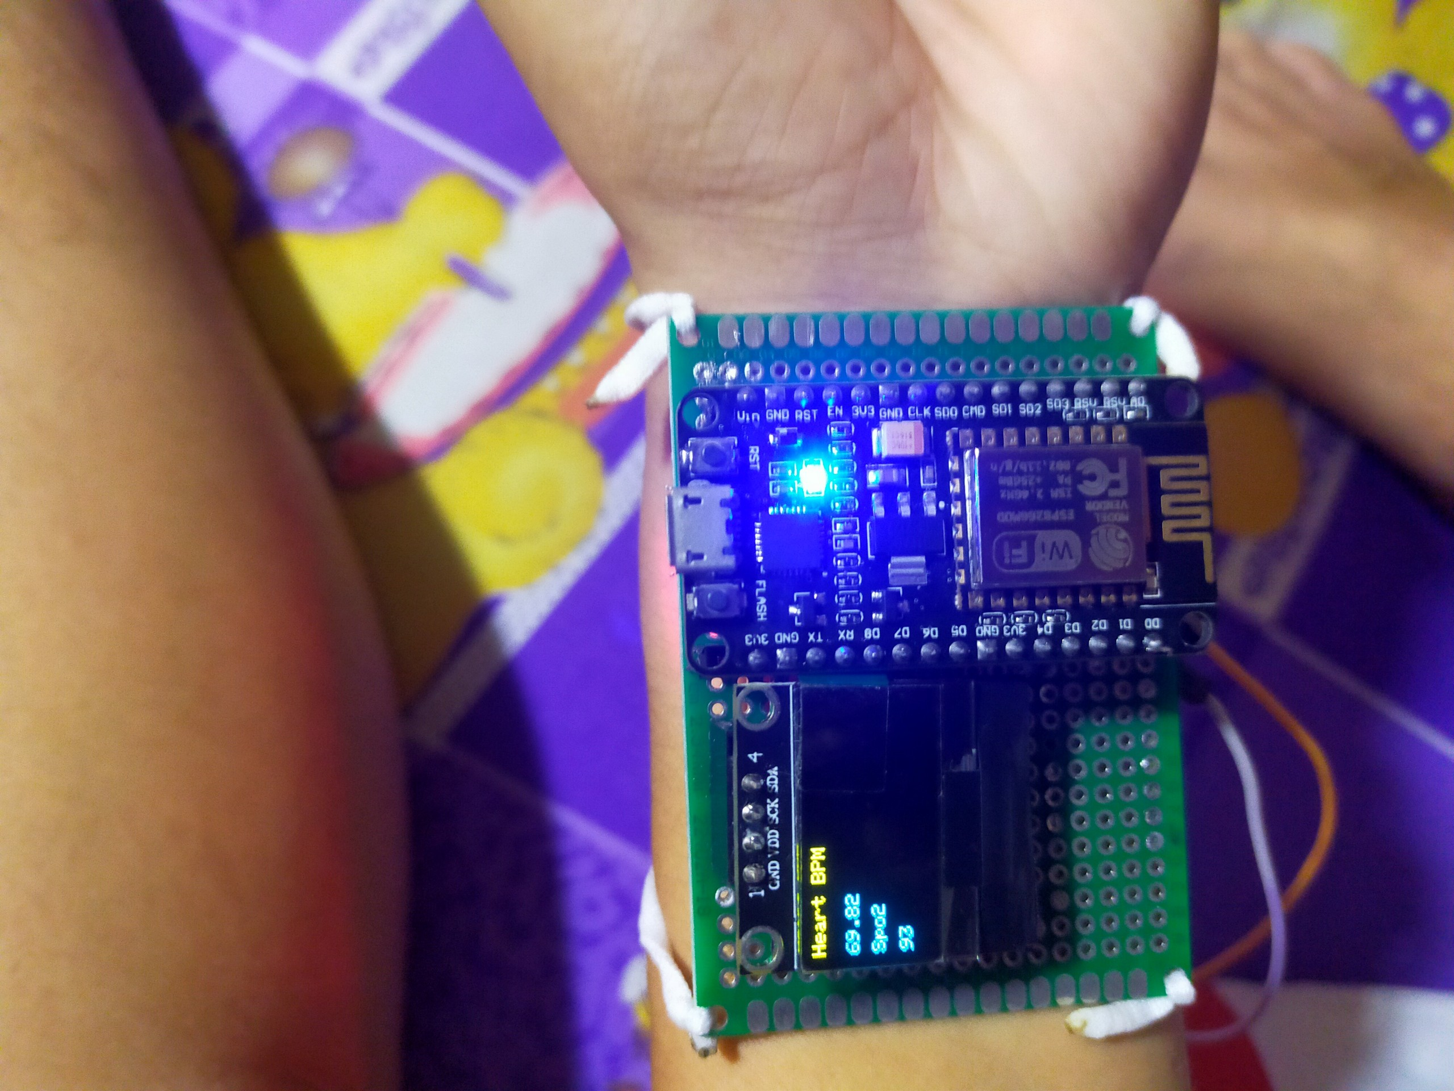
8
02
PHƯƠNG PHÁP NGHIÊN CỨU VÀ KẾT QUẢ ĐẠT ĐƯỢC
2.2. Mạch đo nhịp tim, SpO2 hiển thị lên OLED, Blynk IoT Ver 2.0
Nắm bắt nhu cầu đó, nhóm nghiên cứu quyết định xây dựng mạch IoT đo nhịp tim, SpO2 hiển thị trực tiếp lên màn hình OLED và hiển thị từ xa bằng Blynk IoT 2.0, đồng thời gửi cảnh báo liên tục khi phát hiện sự cố.

Slide 9
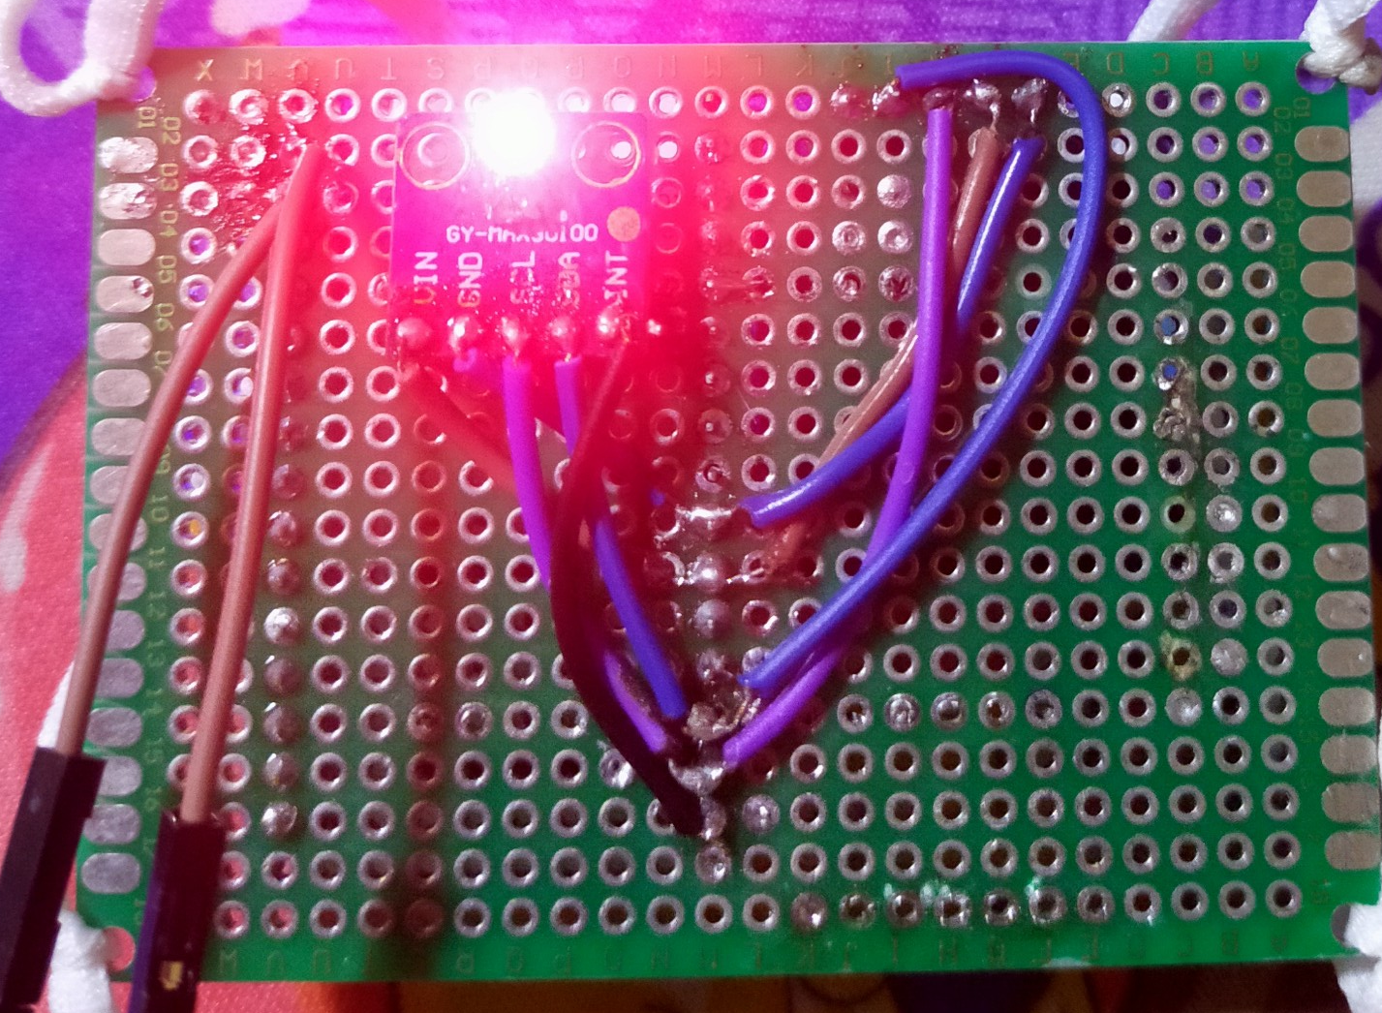
9
02
PHƯƠNG PHÁP NGHIÊN CỨU VÀ KẾT QUẢ ĐẠT ĐƯỢC
2.2. Mạch đo nhịp tim, SpO2 hiển thị lên OLED, Blynk IoT Ver 2.0

Slide 10
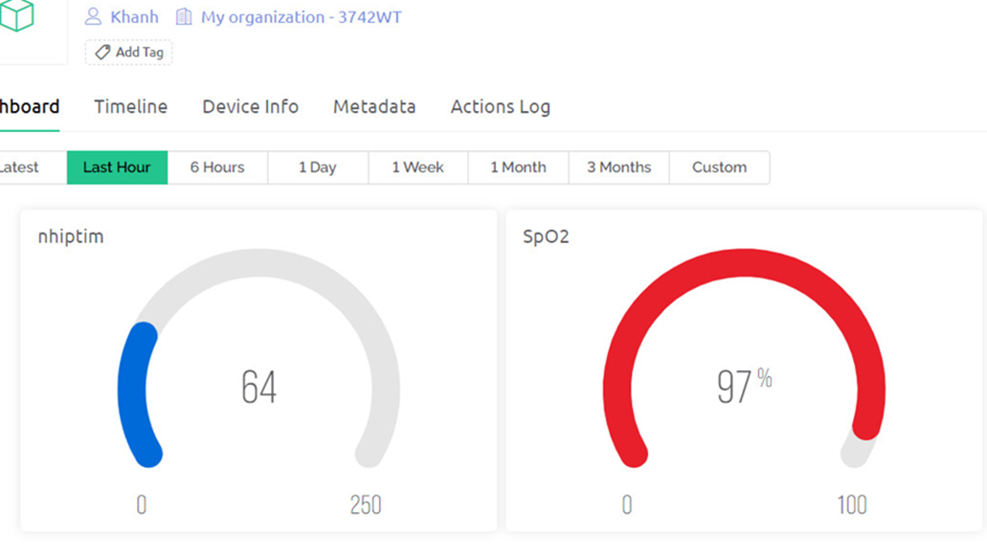
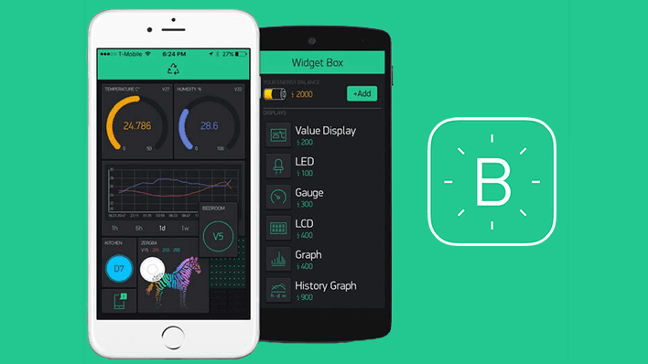
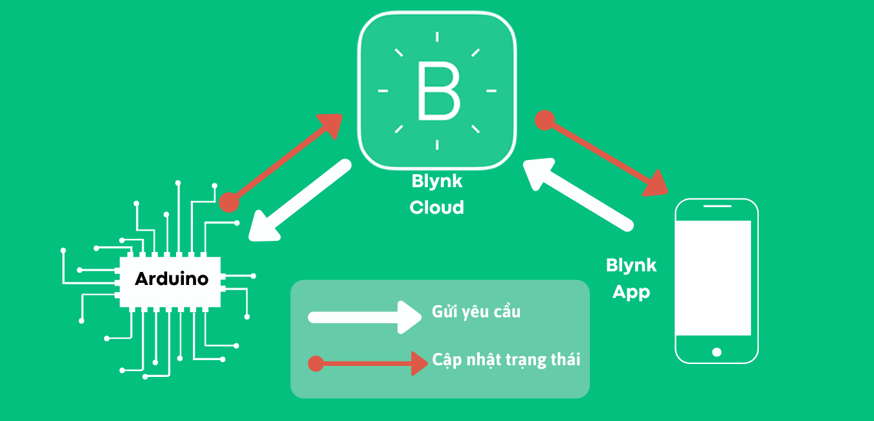
2.5. Kết hợp Blynk IoT – Xây dựng mạch giám sát, cảnh báo hoàn chỉnh
10
02
PHƯƠNG PHÁP NGHIÊN CỨU VÀ KẾT QUẢ ĐẠT ĐƯỢC
Blynk là một nền tảng với các ứng dụng iOS và Android để điều khiển Arduino, Raspberry Pi và các ứng dụng tương tự qua Internet.

Slide 11
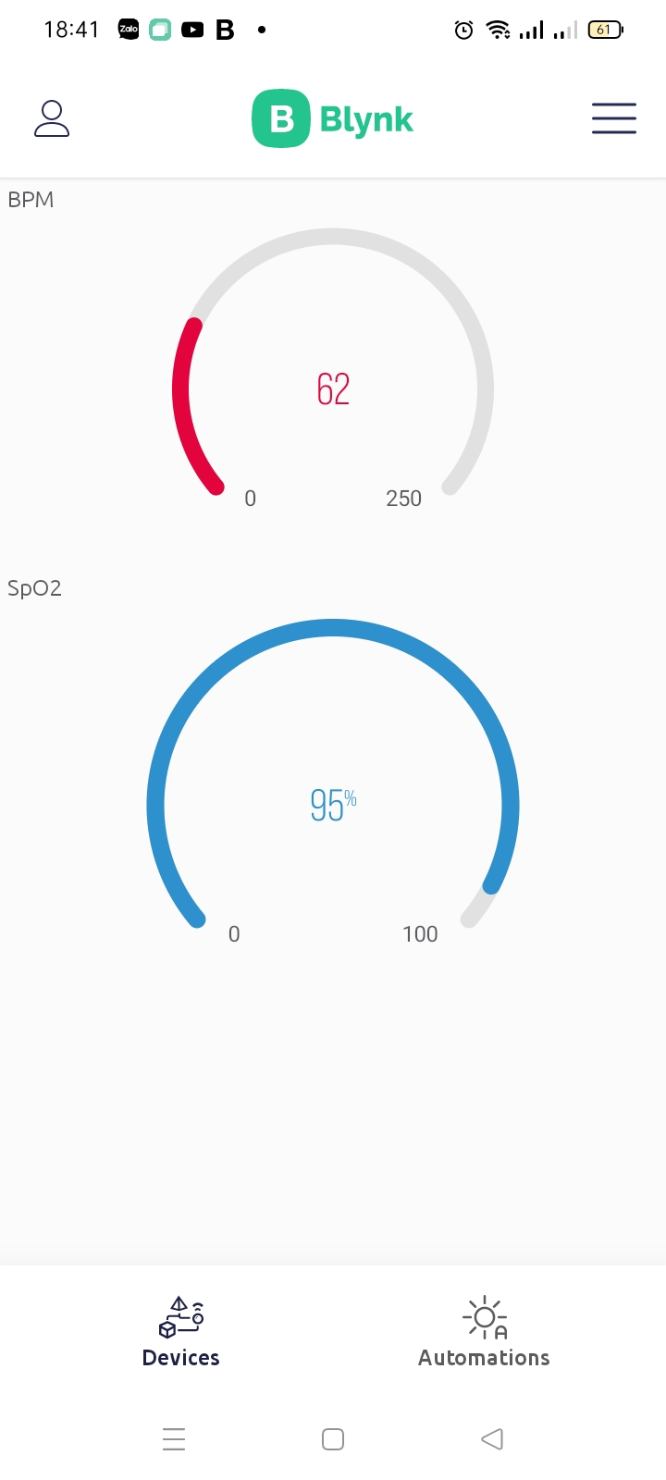
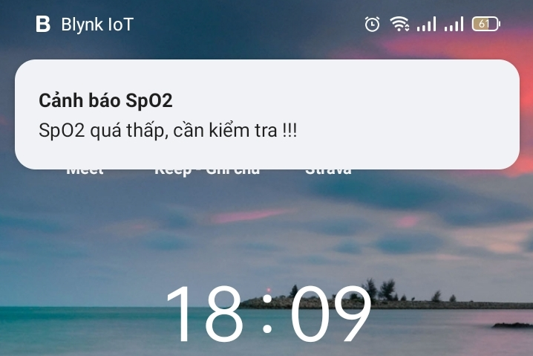
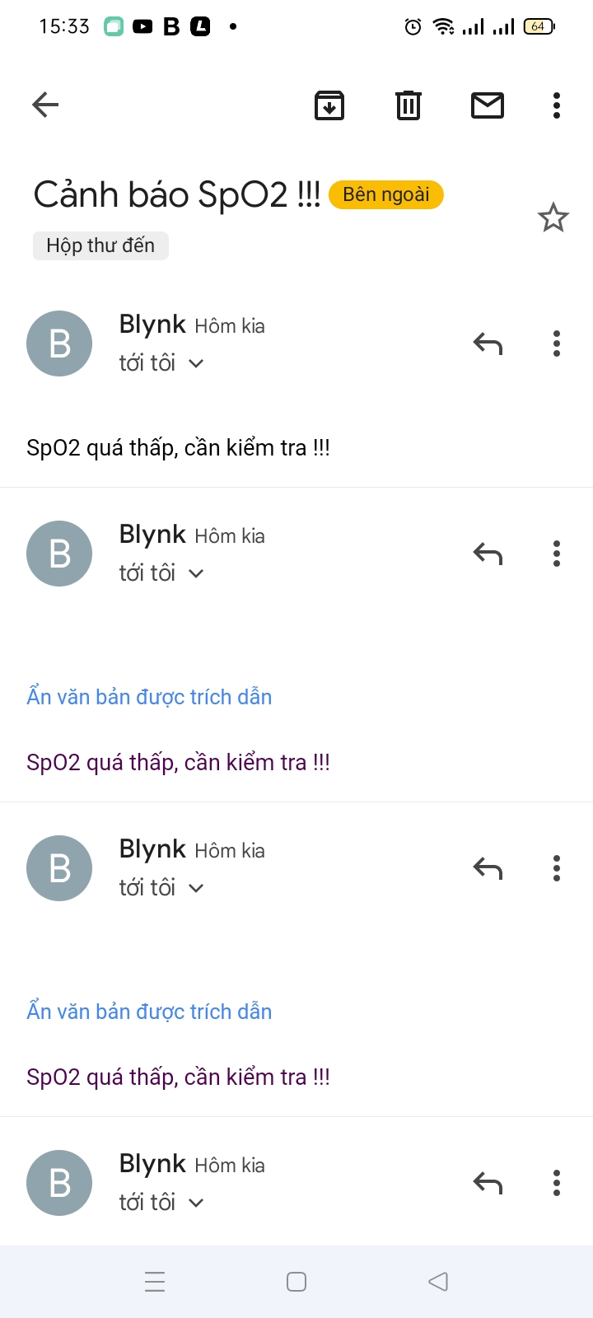

11
02
PHƯƠNG PHÁP NGHIÊN CỨU VÀ KẾT QUẢ ĐẠT ĐƯỢC
2.2. Mạch đo nhịp tim, SpO2 hiển thị lên OLED, Blynk IoT Ver 2.0
Gửi thông báo nổi
Gửi email cảnh báo
Hiển thị từ xa qua App, Web

Slide 12
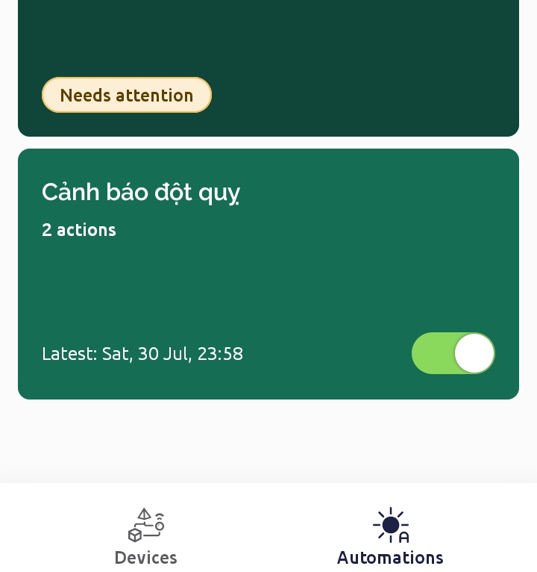
Tính sáng tạo, khác biệt và ưu điểm của mạch sức khỏe IoT:
12
02
PHƯƠNG PHÁP NGHIÊN CỨU VÀ KẾT QUẢ ĐẠT ĐƯỢC
2.3. Đánh giá hệ thống sức khỏe IoT
Sử dụng Blynk IoT 2.0 để hiển thị từ xa.
Hiển thị từ xa qua App Blynk IoT.
Hiển thị từ xa trên Web Dashboard (PC, LAPTOP).
Gửi cảnh báo dưới dạng thông báo nổi và email.
Dễ dàng thiết lập cảnh báo trên giao diện App, Web.
Gửi cảnh báo, thông báo không mất phí.

Slide 13
Đánh giá khả năng ứng dụng trong thực tế:
13
PHƯƠNG PHÁP NGHIÊN CỨU VÀ KẾT QUẢ ĐẠT ĐƯỢC
02
2.3. Đánh giá hệ thống sức khỏe IoT
Dùng cho những người già neo đơn - có các bệnh nền liên quan đến hô hấp, tim mạch,…
Giúp người thân của họ phát hiện nguy hiểm, ứng phó kịp thời.
Dùng cho các bệnh nhân suy tim, suy hô hấp, vừa hồi phục sau đột quỵ não,…
Giúp giám sát sức khỏe liên tục khi bác sĩ, y tá vắng mặt.

Slide 14
14
PHƯƠNG PHÁP NGHIÊN CỨU VÀ KẾT QUẢ ĐẠT ĐƯỢC
02
2.4. Hộp đen định vị IoT
5 chức năng của hộp đen (mạch định vị):
Theo dõi vị trí theo thời gian thực.
Gửi định vị vị trí hiện tại đến số điện thoại theo nhu cầu.
Gọi điện về cho người thân – cần sự hỗ trợ khẩn cấp.
Xây dựng 1 hàng rào địa lý bằng sóng vệ tinh (Haversine).
Xây dựng 1 hàng rào mang hình thù bất kì tùy nhu cầu.

Slide 15
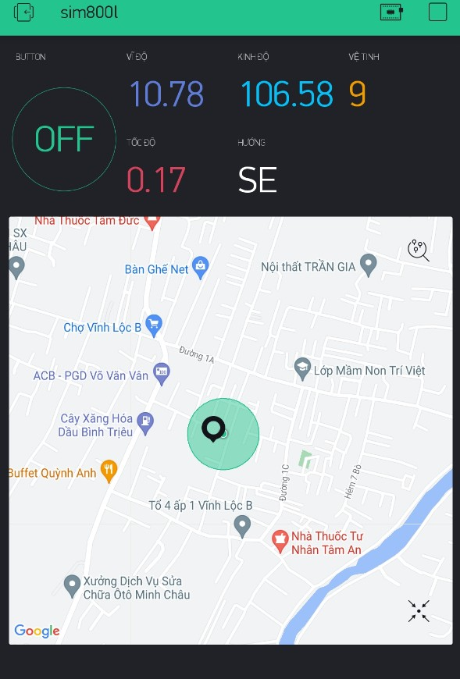
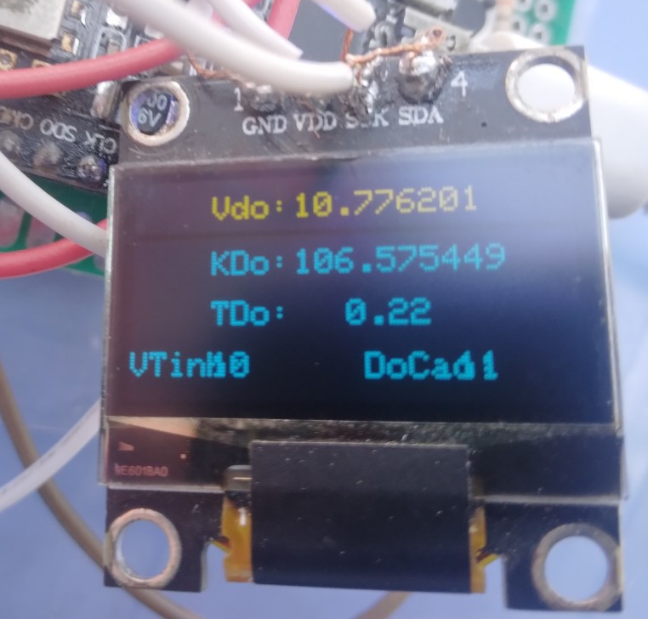

2.5. Kết hợp Blynk IoT – Xây dựng mạch giám sát, cảnh báo hoàn chỉnh
15
02
PHƯƠNG PHÁP NGHIÊN CỨU VÀ KẾT QUẢ ĐẠT ĐƯỢC
Sử dụng mạng di động để kết nối với Blynk.
Có thể giám sát, gửi cảnh báo ở bất kì đâu tại Việt Nam.
Giao diện hiển thị từ xa gồm:
Kinh độ, vĩ độ.
Số lượng vệ tinh
Tốc độ di chuyển, hướng di chuyển
Bản đồ theo dõi trực tiếp
THỜI GIAN THỰC

Slide 16
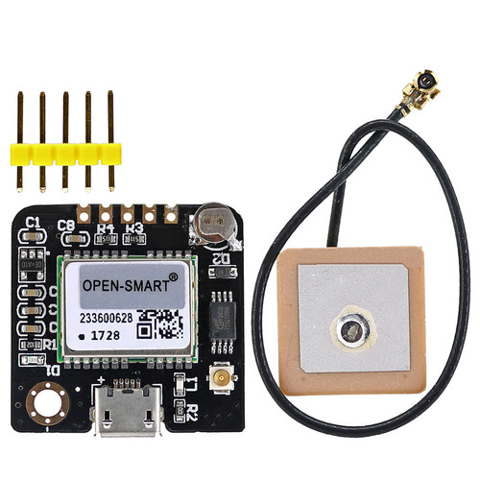
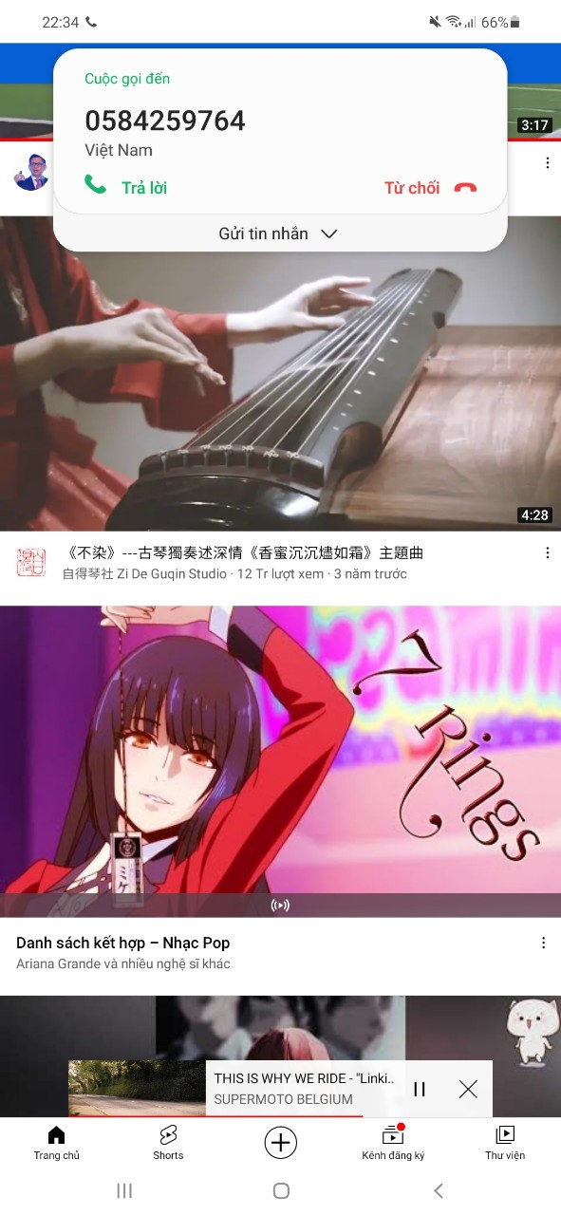
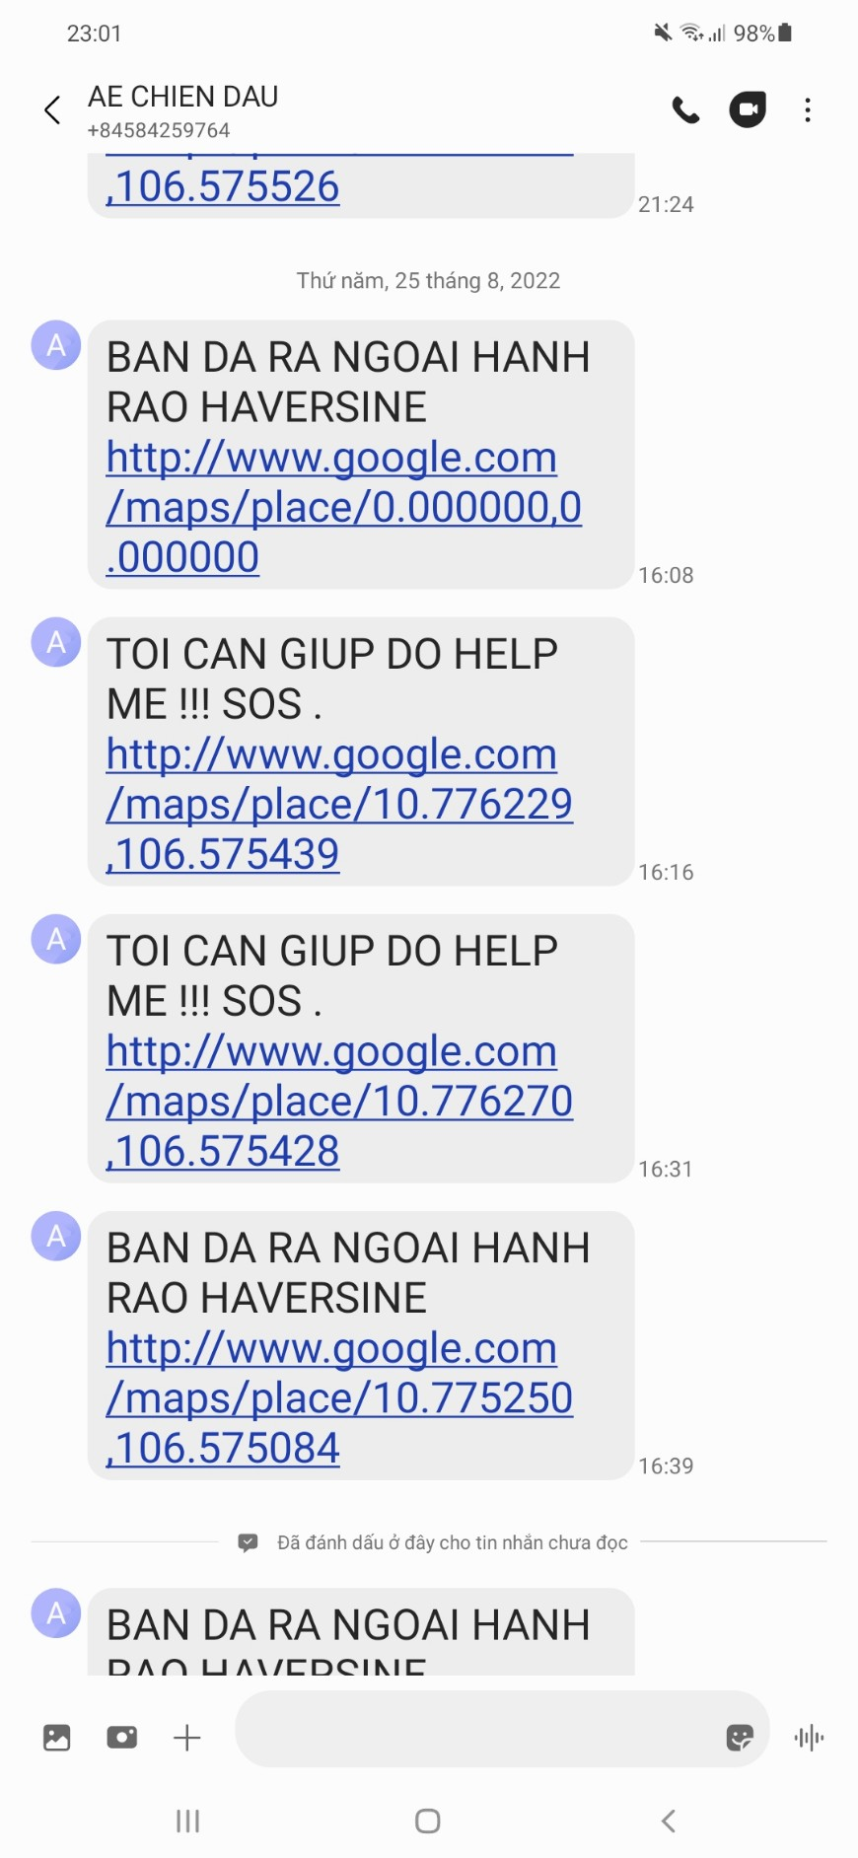
2.6. Các chức năng cảnh báo tự động và cảnh báo SOS
16
02
PHƯƠNG PHÁP NGHIÊN CỨU VÀ KẾT QUẢ ĐẠT ĐƯỢC
Tin nhắn gửi về từ hệ thống
Cuộc gọi về từ hệ thống
Module GPS GTU7

Slide 17
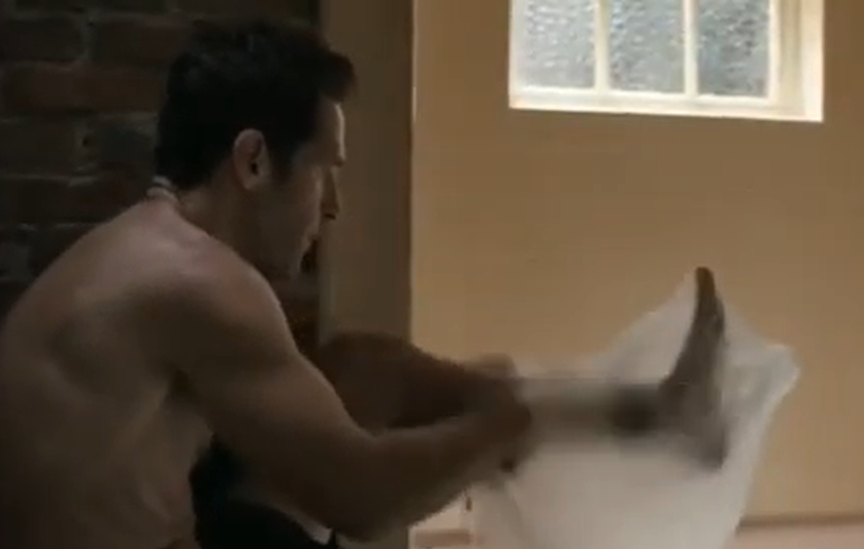
2.7. The Haversine – giải pháp mới trong việc theo dõi vị trí
17
02
PHƯƠNG PHÁP NGHIÊN CỨU VÀ KẾT QUẢ ĐẠT ĐƯỢC
Thiết bị giám sát
Với một hàng rào giám sát từ vệ tinh, chúng ta có thể dễ dàng kiểm soát bất kì đối tượng nào mà ta muốn.

Slide 18
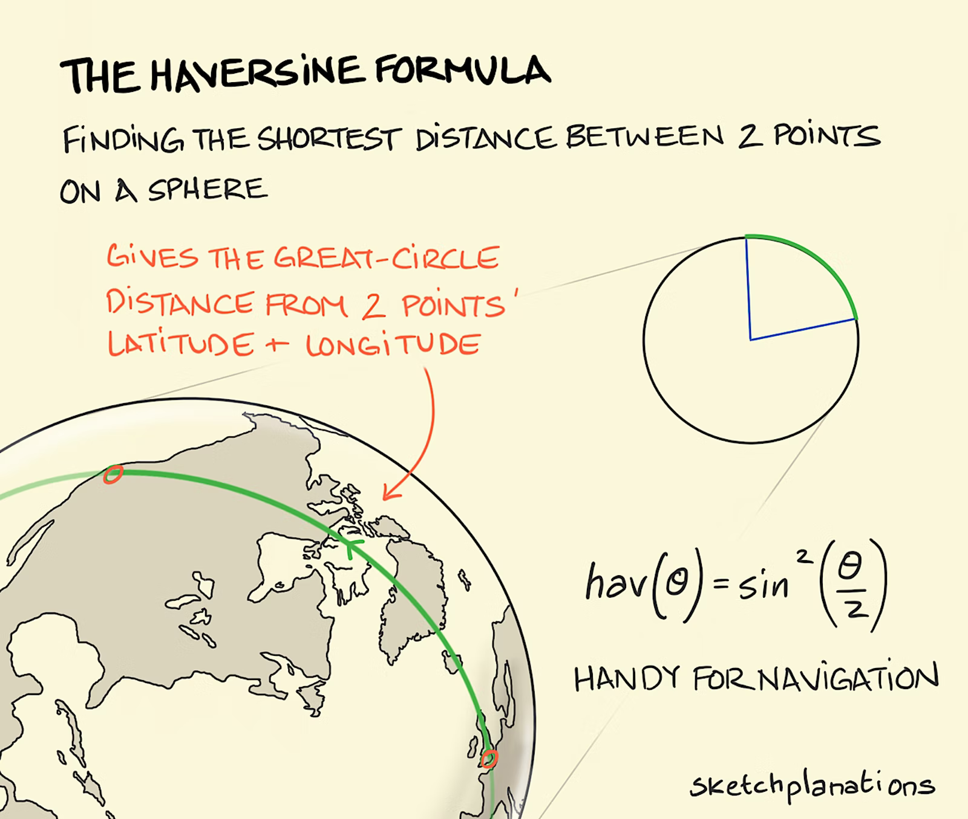
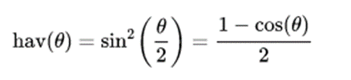
2.7. The Haversine – giải pháp mới trong việc theo dõi vị trí
18
02
PHƯƠNG PHÁP NGHIÊN CỨU VÀ KẾT QUẢ ĐẠT ĐƯỢC

Slide 19
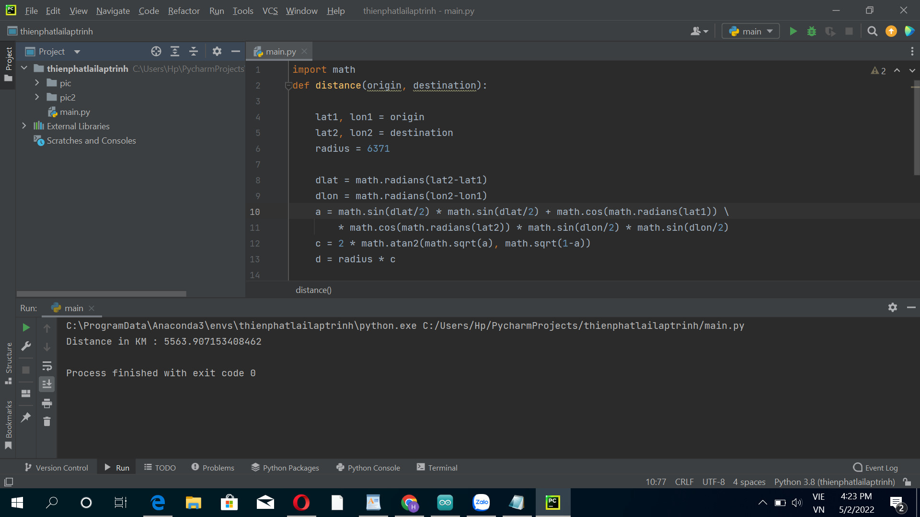
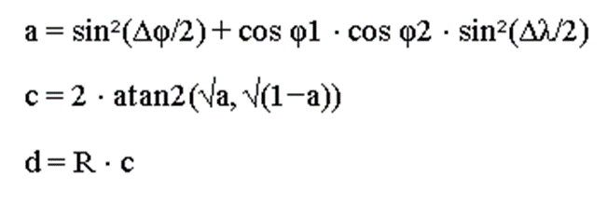
2.7. The Haversine – giải pháp mới trong việc theo dõi vị trí
19
02
PHƯƠNG PHÁP NGHIÊN CỨU VÀ KẾT QUẢ ĐẠT ĐƯỢC
Từ phương trình Haversine suy ra ngôn ngữ lập trình Python

Slide 20
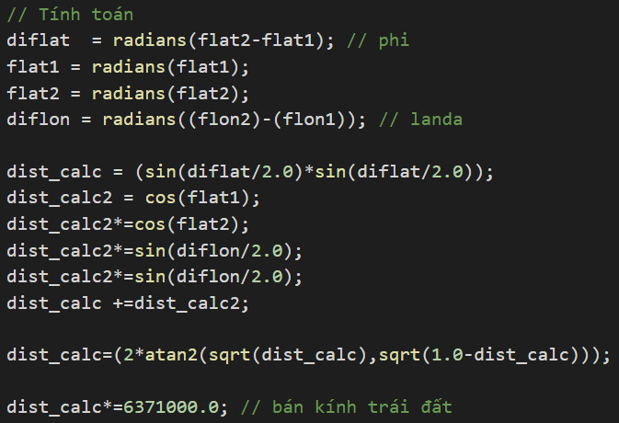
2.7. The Haversine – giải pháp mới trong việc theo dõi vị trí
20
02
PHƯƠNG PHÁP NGHIÊN CỨU VÀ KẾT QUẢ ĐẠT ĐƯỢC
Sau khi chạy thành công code Python
=> Lập trình C++ để nạp vào ESP8266

Slide 21
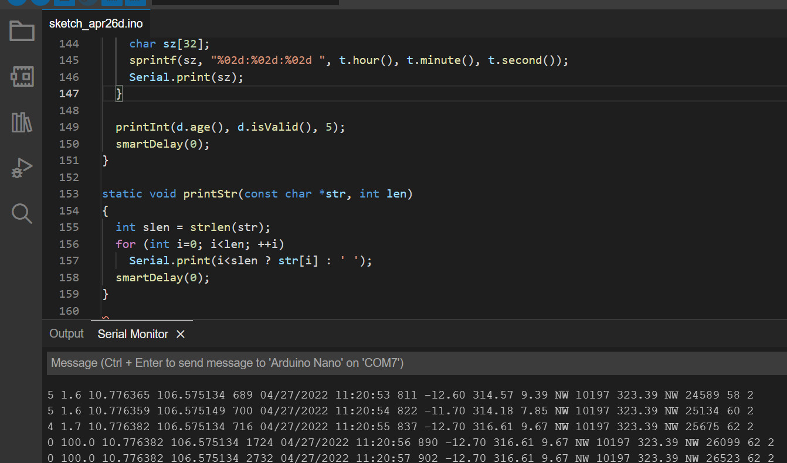
2.7. The Haversine – giải pháp mới trong việc theo dõi vị trí
21
02
PHƯƠNG PHÁP NGHIÊN CỨU VÀ KẾT QUẢ ĐẠT ĐƯỢC
Code tìm kinh độ - vĩ độ vị trí “TÂM” mà chúng ta muốn thiết lập cho Vòng tay.
Ở code này, chúng em đã tìm được kinh độ, vĩ độ ngôi nhà của Thiện Phát

Slide 22
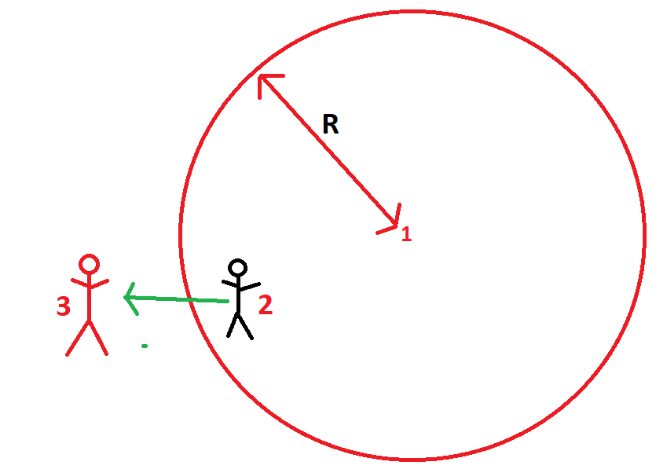
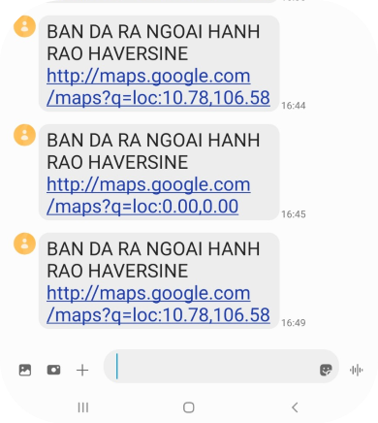
2.7. The Haversine – giải pháp mới trong việc theo dõi vị trí
22
02
PHƯƠNG PHÁP NGHIÊN CỨU VÀ KẾT QUẢ ĐẠT ĐƯỢC
Bằng vòng tròn Haversine, chúng ta có thể nhận được cảnh báo khi người dùng vượt ra khỏi phạm vi bán kính cho phép.
Chú thích:
1: Tâm vòng tròn (nhà của Phát)
2: Người trong hàng rào
3: Người đi ra ngoài hàng rào
R: Bán kính vòng tròn (Tự do thiết lập)

Slide 23
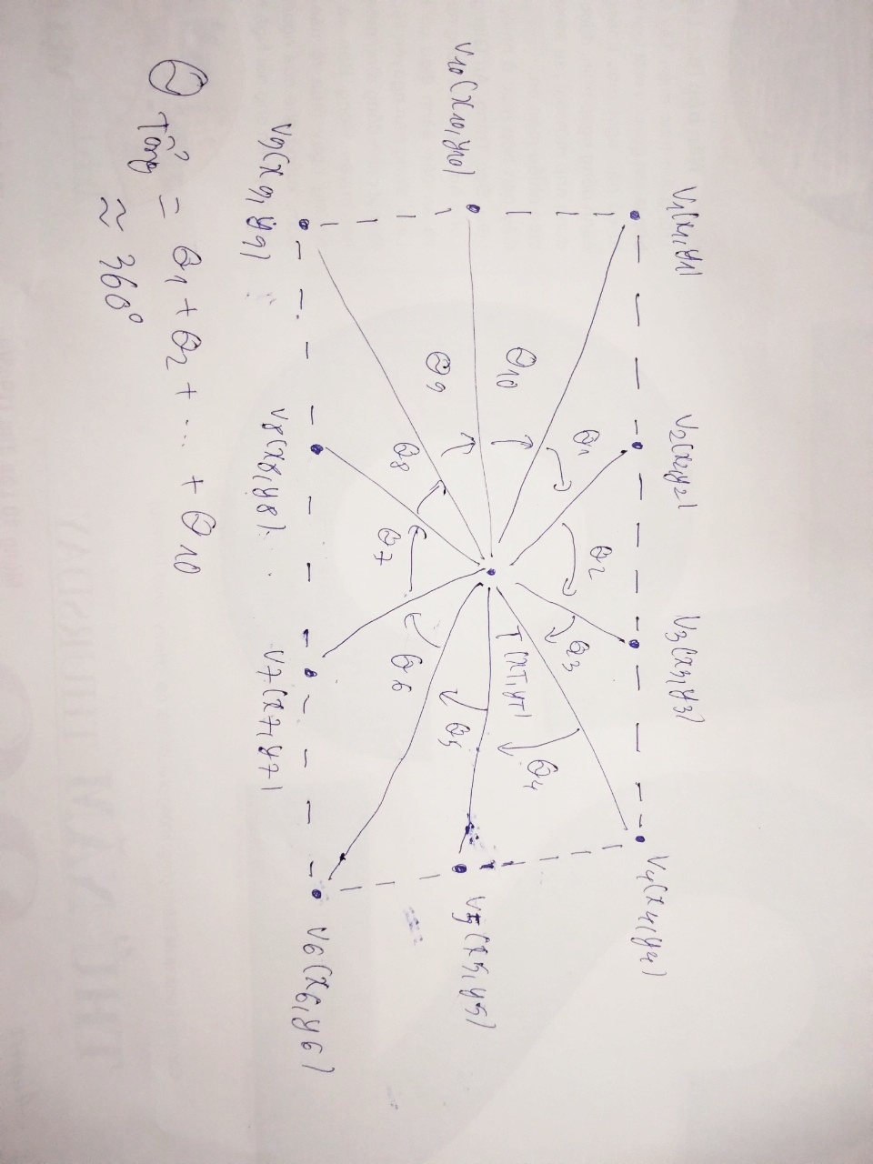
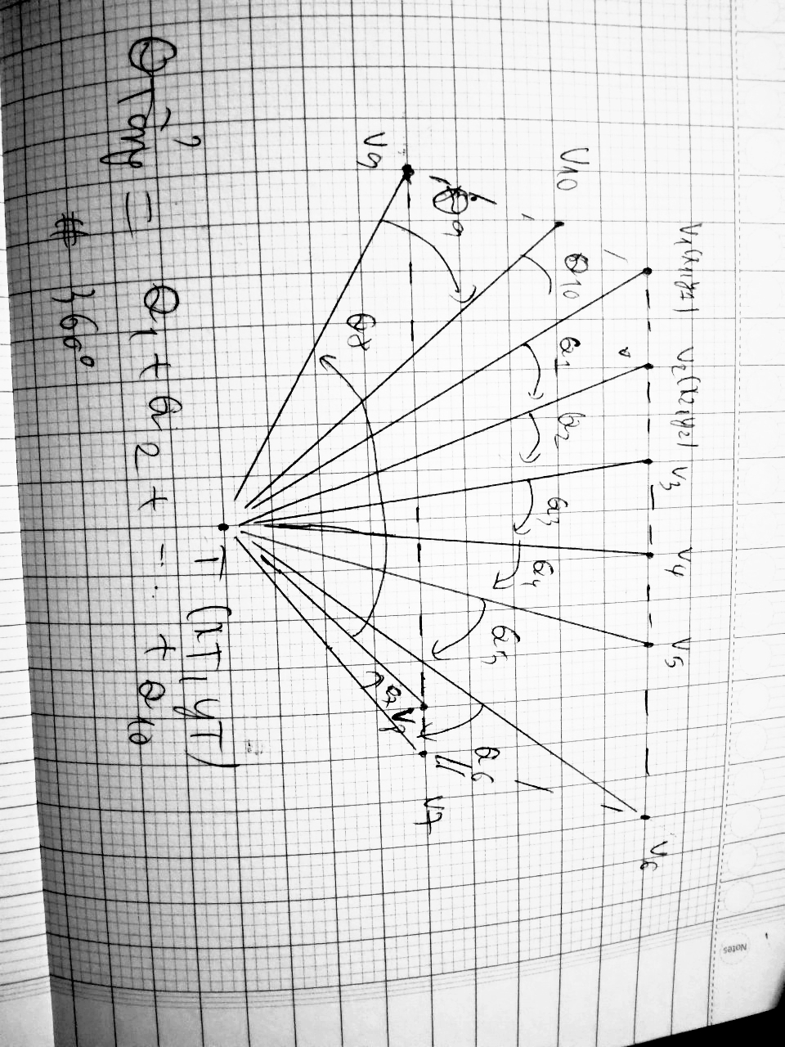
2.8. Nâng cấp hệ thống, xây dựng hàng rào với hình thù bất kì
23
02
PHƯƠNG PHÁP NGHIÊN CỨU VÀ KẾT QUẢ ĐẠT ĐƯỢC
Để phục vụ những nhu cầu khác trong việc giám sát vị trí, nhóm nghiên cứu đã tìm hiểu và xây dựng thành công hàng rào cảnh báo với hình dạng bất kì.

Slide 24
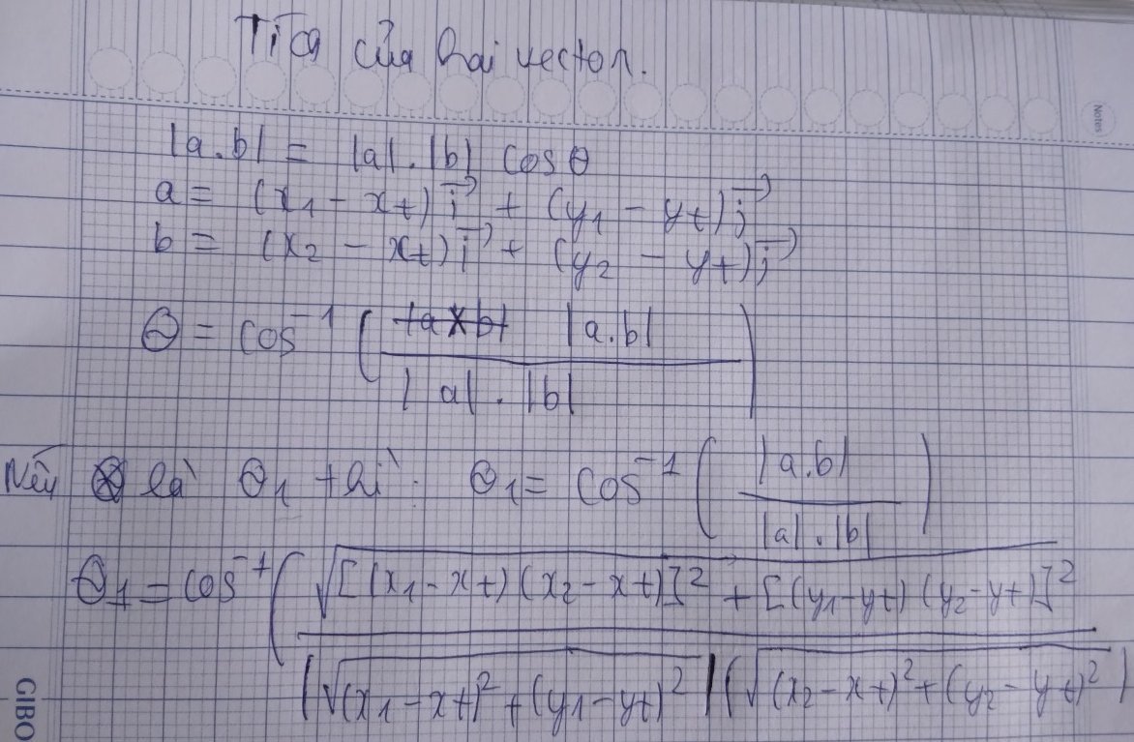
2.8. Nâng cấp hệ thống, xây dựng hàng rào với hình thù bất kì
24
02
PHƯƠNG PHÁP NGHIÊN CỨU VÀ KẾT QUẢ ĐẠT ĐƯỢC

Slide 25
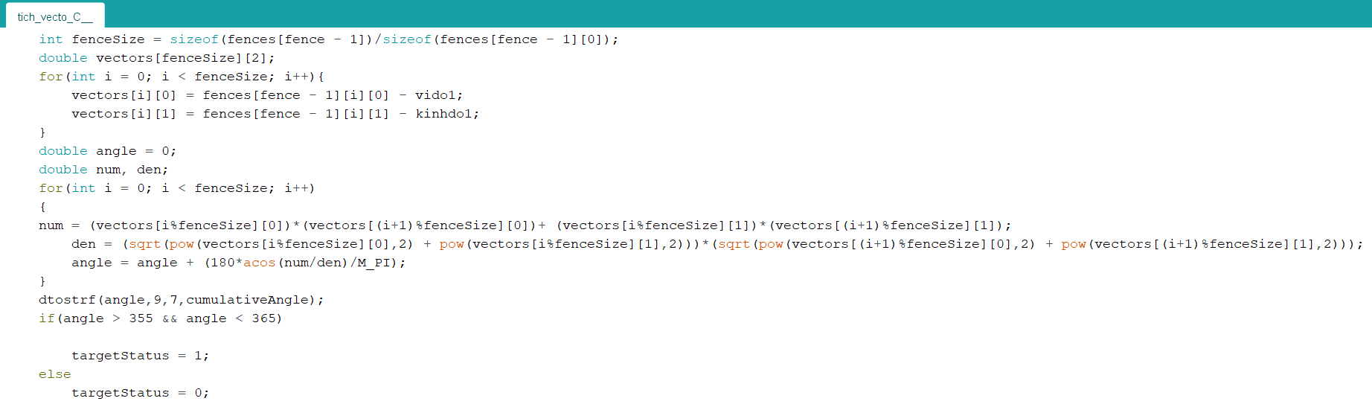
2.8. Nâng cấp hệ thống, xây dựng hàng rào với hình thù bất kì
25
02
PHƯƠNG PHÁP NGHIÊN CỨU VÀ KẾT QUẢ ĐẠT ĐƯỢC
Từ công thức tích vecto
Code C++

Slide 26
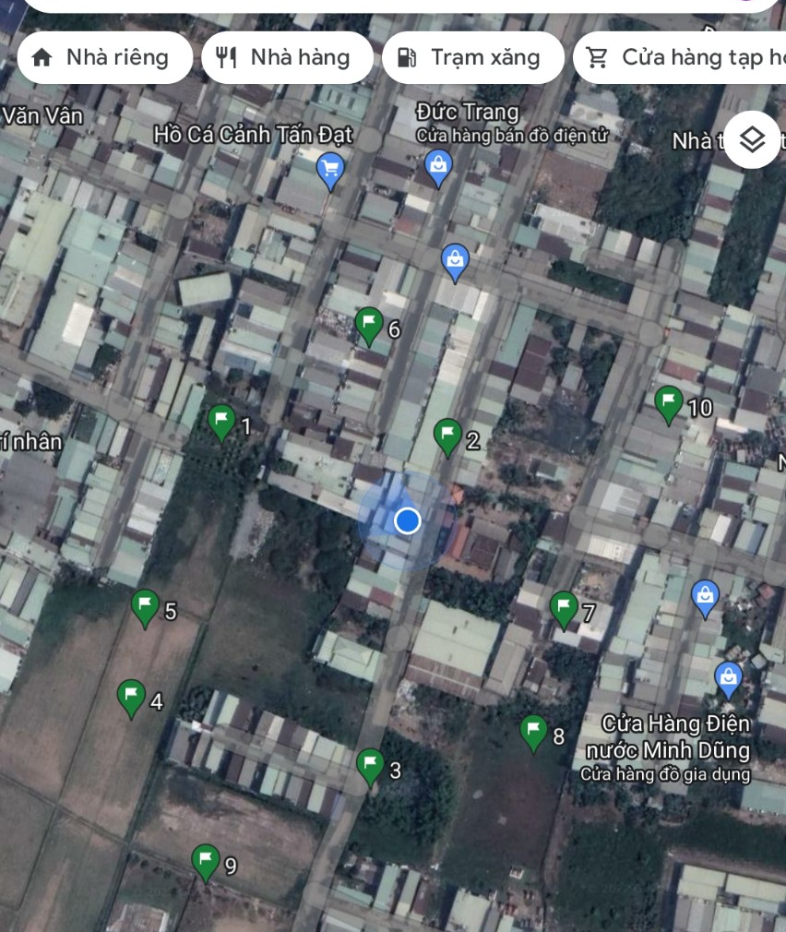
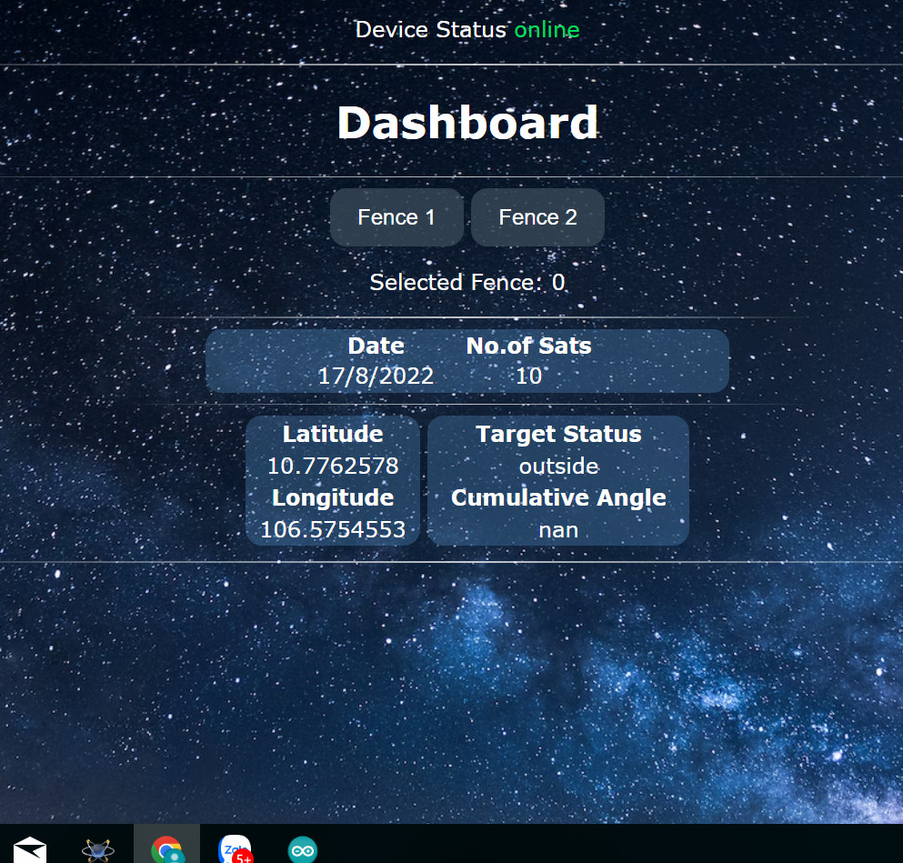

2.8. Nâng cấp hệ thống, xây dựng hàng rào với hình thù bất kì
26
02
PHƯƠNG PHÁP NGHIÊN CỨU VÀ KẾT QUẢ ĐẠT ĐƯỢC
Bằng việc đọc sự thay đổi của kinh độ và vĩ độ, sim800l sẽ gửi một cảnh báo SMS khi người dùng vượt ra khỏi hàng rào hình thù bất kì.

Slide 27

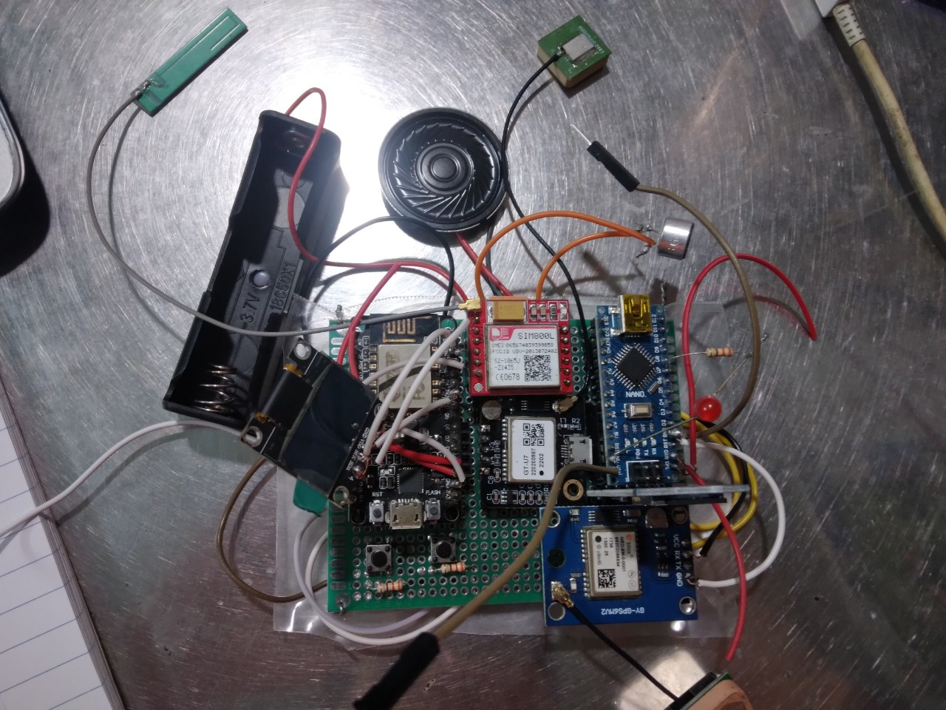
2.9. Hoàn thiện phần cứng – nhu cầu thực tế
27
02
PHƯƠNG PHÁP NGHIÊN CỨU VÀ KẾT QUẢ ĐẠT ĐƯỢC

Slide 28
2.10. Đánh giá hệ thống định vị IoT
28
02
PHƯƠNG PHÁP NGHIÊN CỨU VÀ KẾT QUẢ ĐẠT ĐƯỢC
Tính sáng tạo, khác biệt và ưu điểm của mạch định vị IoT:
Ứng dụng công thức toán học vào việc xây dựng hàng rào cảnh báo.
Công thức Haversine cho hình tròn.
Công thức “tích véc - tơ” cho hình thù bất kì.
Sử dụng mạng GSM/GPRS để kết nối với Blynk IoT.
Có thể giám sát ở bất kì đâu tại Việt Nam.
Theo dõi vị trí “thời gian thực” cho về kết quả có độ chính xác cao.
Tích hợp 2 nút nhấn “cầu cứu” trên mạch.
1 nút dùng để gửi 1 tin nhắn SOS, kèm theo đó là link GGMAPS.
1 nút dùng để thực hiện 1 cuộc gọi. Có thể nghe và nói trực tiếp trên mạch.

Slide 29
2.10. Đánh giá hệ thống định vị IoT
29
02
PHƯƠNG PHÁP NGHIÊN CỨU VÀ KẾT QUẢ ĐẠT ĐƯỢC
Đánh giá khả năng ứng dụng trong thực tế:
Thiết kế thành một hộp nhỏ gọn, có thể đeo trên người:
Giúp bố mẹ trong việc theo dõi, giám sát trẻ nhỏ.
Giúp người thân của những người mắc bệnh Alzheimer dễ dàng tìm thấy họ khi vô tình đi lạc.
Trong một vài trường hợp khi đi vào những nơi hẻo lánh.
Gặp cướp giữa đêm khuya, vắng người.
Bị rắn, nhện v.v… cắn khi đi thám hiểm.
Thiết kế thành một hộp đen lắp vào những tài sản có giá trị như xe máy, xe đạp, ô tô.

Slide 30

30
3.1. Kết luận
Nhóm nghiên cứu đã hoàn thành mục tiêu ban đầu đặt ra - nghiên cứu thành công 2 sản phẩm IoT định vị và sức khỏe giúp giải quyết một số vấn đề trong cuộc sống.
Trong thời gian thực hiện đề tài, nhóm đã có rất nhiều lần thành công - thất bại, dang dở với ý tưởng của mình.
Sự có mặt của cuộc thi “KHOA HỌC – SÁNG TẠO – CÔNG NGHỆ LẦN 1” đã giúp nhóm AE Chiến Đấu vực dậy tinh thần và gấp rút hoàn thiện đề tài.

Slide 31
31
3.2. Hướng phát triển
Trong thời gian tới, nhóm nghiên cứu sẽ lên ý tưởng, in 3D - đóng gói sản phẩm.
Nghiên cứu để kết hợp 2 mạch định vị, sức khỏe thành 1 mạch sử dụng 1 bộ xử lý trung tâm.
Tích hợp trình ghi lại vị trí di chuyển – thời gian trong 24h.
Nghiên cứu lập trình OTA – nạp code không dây cho sản phẩm.
Song song với đó, nhóm AE Chiến Đấu phải luôn giữ vững tinh thần nghiên cứu khoa học, công nghệ. Không ngừng trau dồi kiến thức về điện – điện tử - lập trình nhúng.

Slide 32
32
# Tài liệu tham khảo
Sách tham khảo:
[1] Cuno Pfister, “Getting start with the Internet of Things, Publish by O’Reilly Media, Inc.
[2] Nguyễn Thanh Hoàng & Nguyễn Khoa Nam, “Thiết kế và thi công vòng tay đo nhịp tim sử dụng công nghệ IoTs”, Đồ án tốt nghiệp, Trường ĐHSPKT, Tp.HCM, 2019.
[3] Đỗ Văn Hải, “Giám sát và cảnh báo hoạt động phương tiện vận tải ô tô”, Đồ án tốt nghiệp, Trường ĐHSPKT, Tp.HCM, 2018.
[4] Trần Văn Ngọc & Nguyễn Thị Lệ (2019), “Sinh lý học y khoa”, NXB Đại học Quốc gia TP.HCM.
[5] Đặng Vạn Phước & Châu Ngọc Hoa (2009), “Điện tâm đồ trong thực hành lâm sàng”, NXB Y học.
XIN CẢM ƠN !!!

